Slide 1
Математика
1 клас
Тема 1. Ознаки і властивості предметів. Множини. Геометричні фігури. Натуральні числа 1-10 і число 0

Slide 2
ЧИСЛО 10. ПОНЯТТЯ «ДЕСЯТИЙ». ДОПОВНЕННЯ ДО 10. УТВОРЕННЯ ЧИСЛА 10. НАТУРАЛЬНІ ЧИСЛА
Урок 36

Slide 3
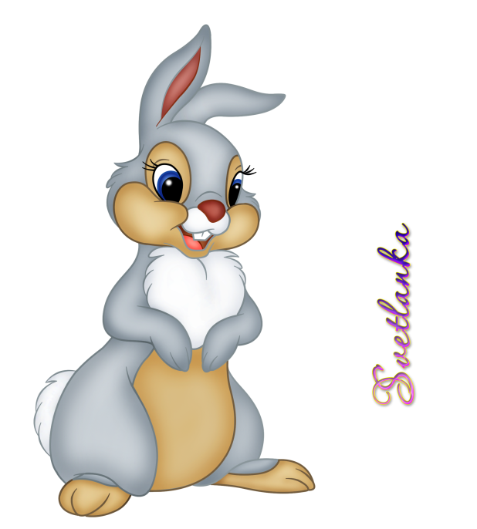
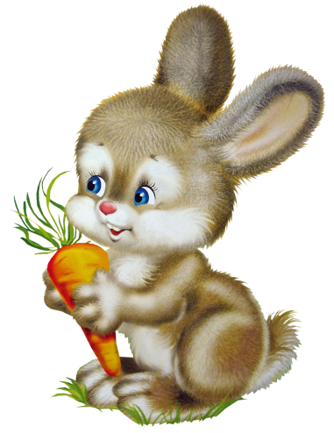
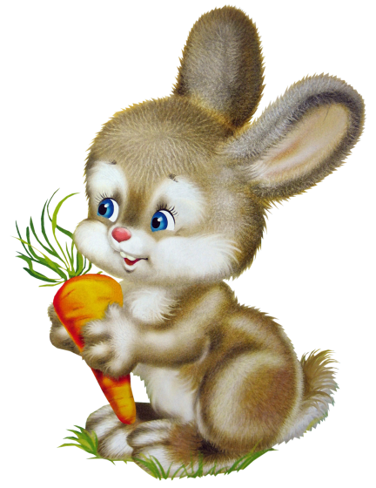
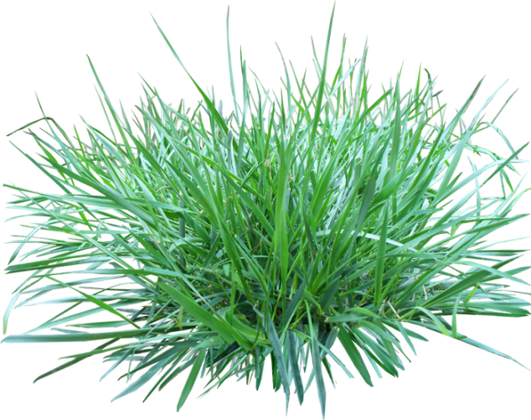
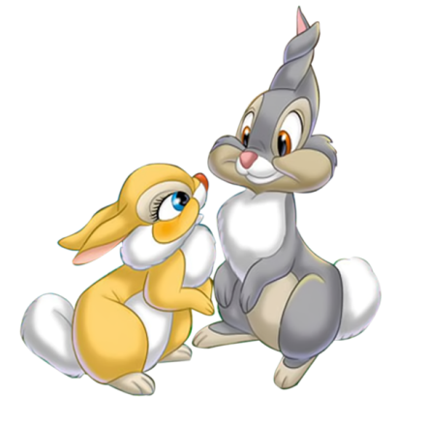
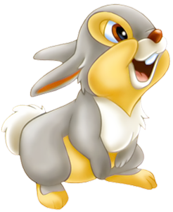


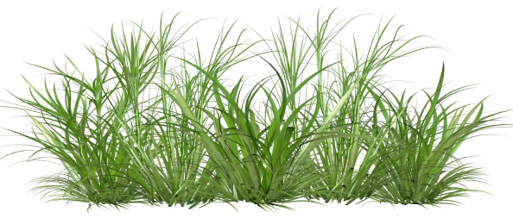
Весела лічба
Сім зайчиків сидять
І траву вони їдять.
От іще три прискакали.
Скільки зайців порахували?
7+3=10

Slide 4
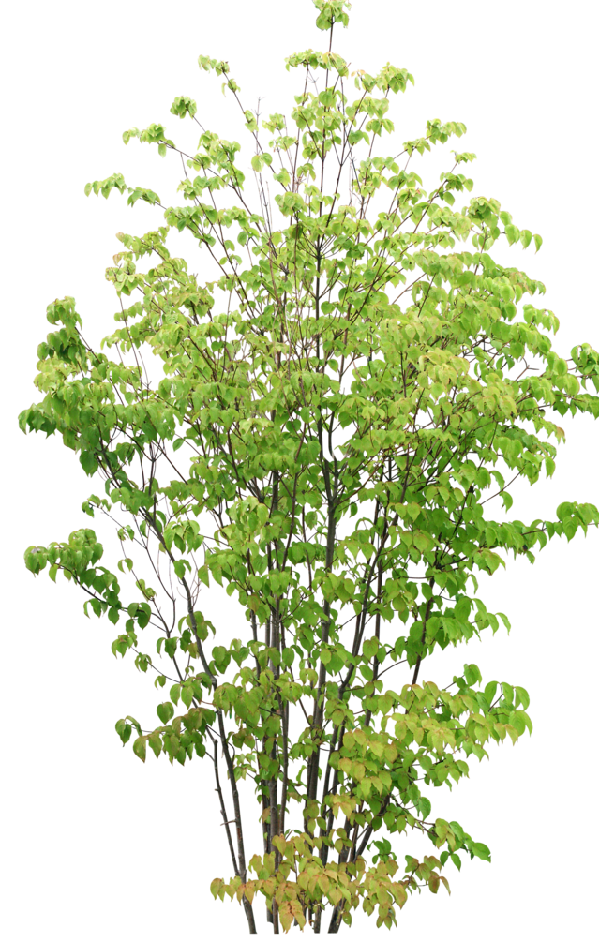

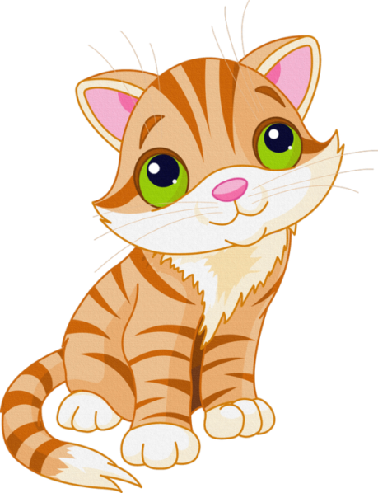
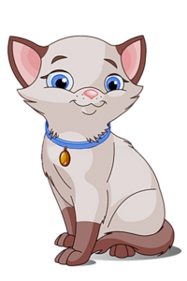

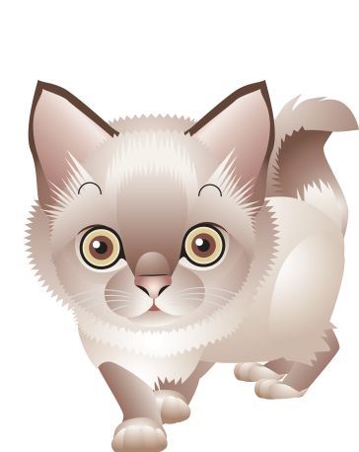
Весела лічба
Кожний день виводить в сад
Наша Мурка кошенят:
Двох рябих, біленьке, сіре.
Скільки ж всіх малих?

Slide 5
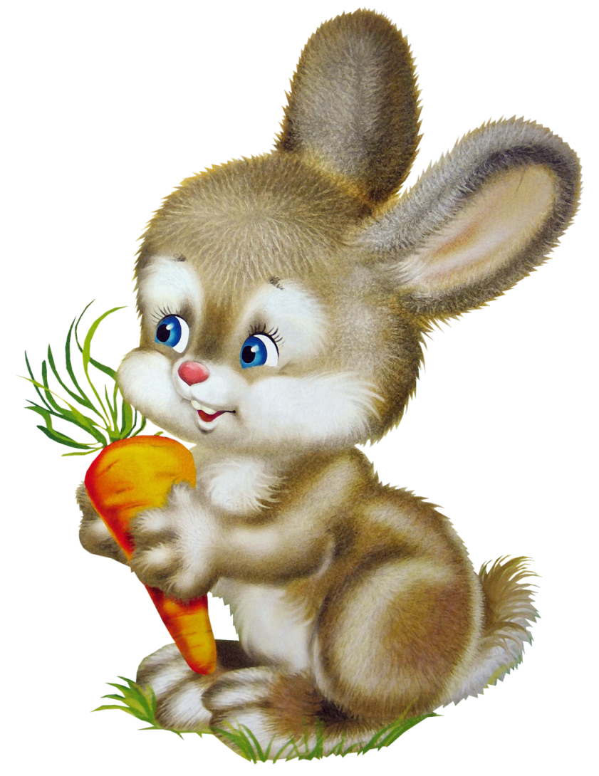

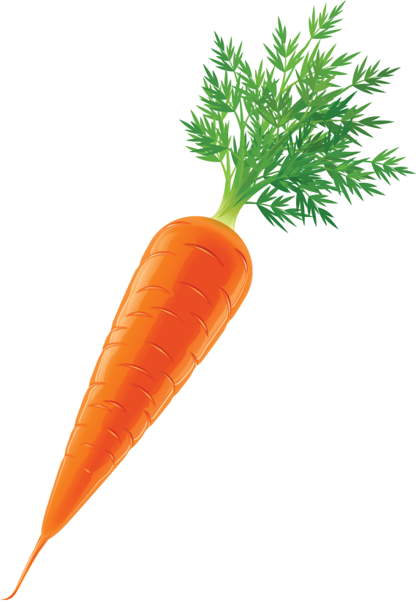
Весела лічба
Зайчик із городу в ліс
Моркву в кошику приніс,
Зручно всівся коло хати
І узявся рахувати:
Дві й одна. Одна та дві.
Виклав моркву на траві,
А сорока із гори загукала:
— Буде...

Slide 6


Гра «Числова доріжка»
10 7 9 5 3 6 2 4 8 1
Поставте числа в порядку зростання.
Прочитайте числа у зворотному порядку.
Назвіть числа від 3 до 6; від 9 до 5; від 8 до 3; від 4 до 8.
Назвіть число, попереднє до числа 4; 8.
Назвіть число, наступне до числа 5; 7.
1 2 3 4 5 6 7 8 9 10

Slide 7

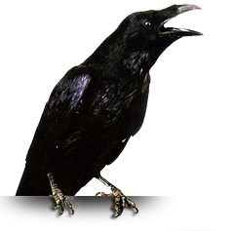
Гра «Шифрувальник»
Ворона потрапила до лісової школи й наробила біди: зашифрувала слово, які звірята писали на листочках клена. Спробуйте його розшифрувати
И | І | Р | Б | С | К | Т | Ч | Л | А
1 | 2 | 3 | 4 | 5 | 6 | 7 | 8 | 9 | 10
2 + 2 =
1 + 1 =
4 + 5 =
3 + 3 =
9 + 1 =
Б

Slide 8

Усна лічба
Показати наступне число: 5, 2, 8, 4, 9, 3, 6.
Показати попереднє число: 4, 3, 7, 2, 10, 8, 6.
Назвати «сусідів» чисел: 5, 2, 7, 4, 8, 10.
Порахувати від 1 до 10, від 10 до 1.

Slide 9
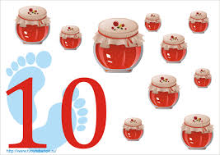
Відгадайте, про що йде мова
У нашому селі 10 хатинок,
10 ґанків, 10 бабусь,
10 цуценят, 10 півнів,
На 10 тинах сидять,
Один на одного не дивляться,
Розпустили 10 хвостів,
Кожний хвіст 10 кольорів.
Чим цікаве це село?
Відповідь: усіх предметів по 10

Slide 10
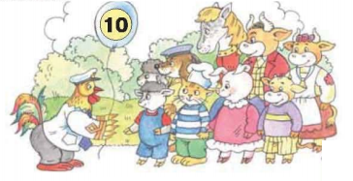
Робота з малюнком
Скількох тварин зустрів півень? Порахуй їх!
Скільки їх стало з півнем?
Як же їх стільки стало?
Який півень по порядку?
Щоб одержати число 10, потрібно до 9 додати 1. Число 10 записують двома цифрами: 1 і 0.

Slide 11



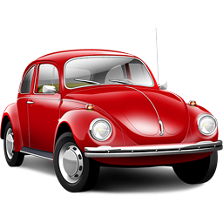
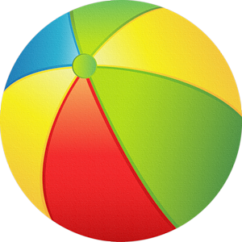
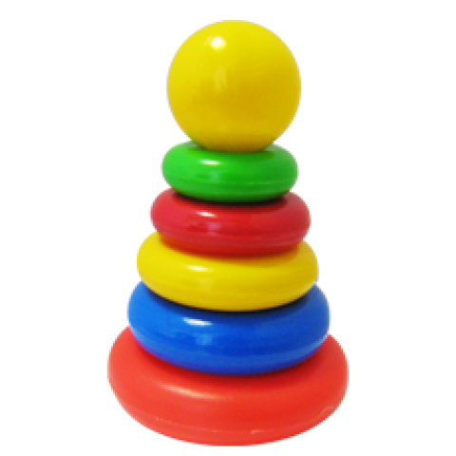
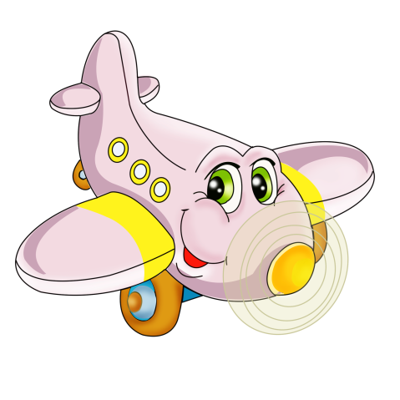

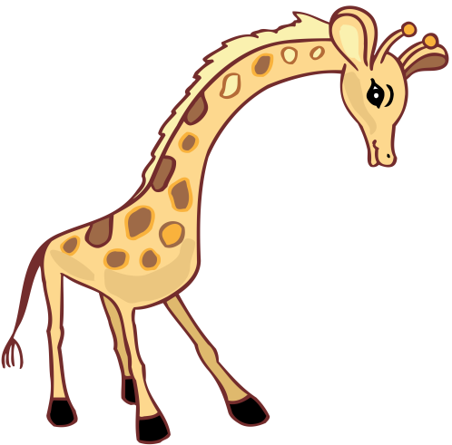
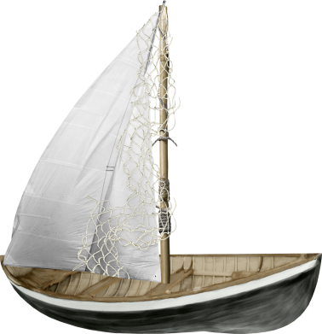
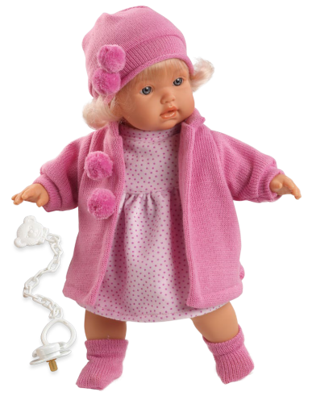
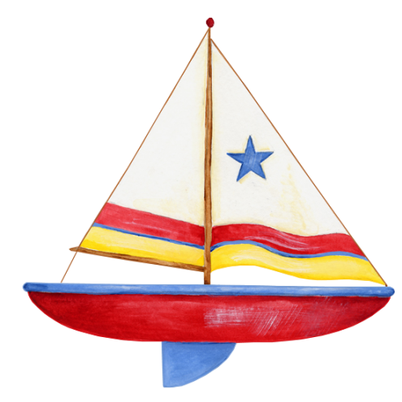
Скільки іграшок на малюнку? Скільки іграшок потрібно додати на кожному малюнку, щоб їх стало 10?

Slide 12
Натуральні числа
Числа 1; 2; 3; 4; 5; 6; 7; 8; 9; 10... використовують при лічбі. Їх називають натуральними.
Найменше натуральне число — 1, найбільшого натурального числа не існує.
0 — не натуральне число

Slide 13
Які цифри записані на аркушах календаря?
0 і 3
Утворіть пари чисел, якщо перша пара — 0 і 3, наступна — 1 і 4.
1 і 4
2 і 5
3 і 6

Slide 14
Робота з числовим рядом
На якому місці стоїть число 10?
Яке число стоїть перед 10?
Яке число більше 9 або 10?
На скільки більше?
Прочитайте числа від 1 до 10; від 10 до 1.
Назвіть «сусідів» числа 4.
Назвіть число, наступне за числом 7.

Slide 15
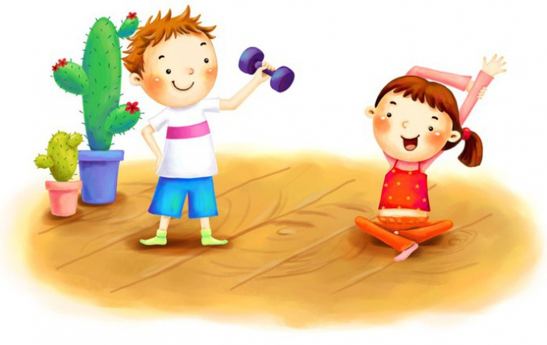
Фізкультхвилинка
Музична фізкультхвилинка «Веселі мухомори»

Slide 16
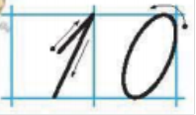

Ознайомлення із записом числа 10 за допомогою рукописних цифр 1 і 0
Кожна цифра має свій будиночок — свою клітинку, тому цифру 10 записуємо у двох клітинках.
Написання в зошиті (два рядки).

Slide 17
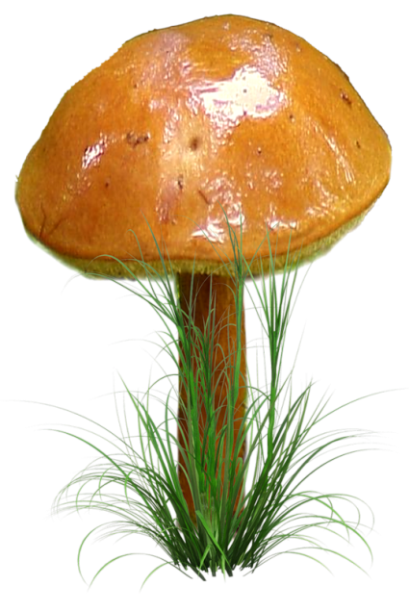
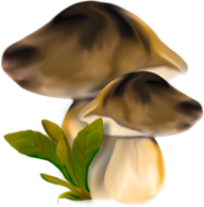
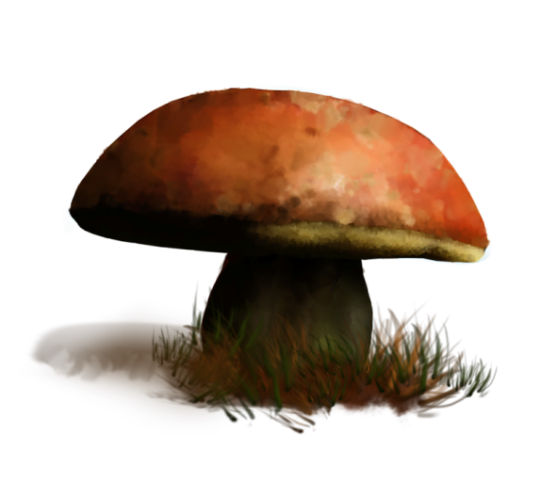
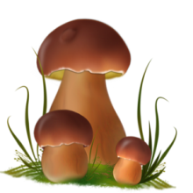
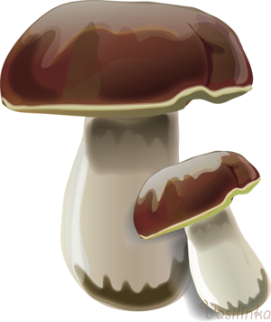
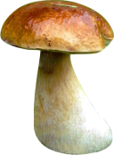

Робота з набірним полотном
6 + 4 = 10
Скільки грибочків ліворуч? праворуч?
Як одержали число 10?

Slide 18
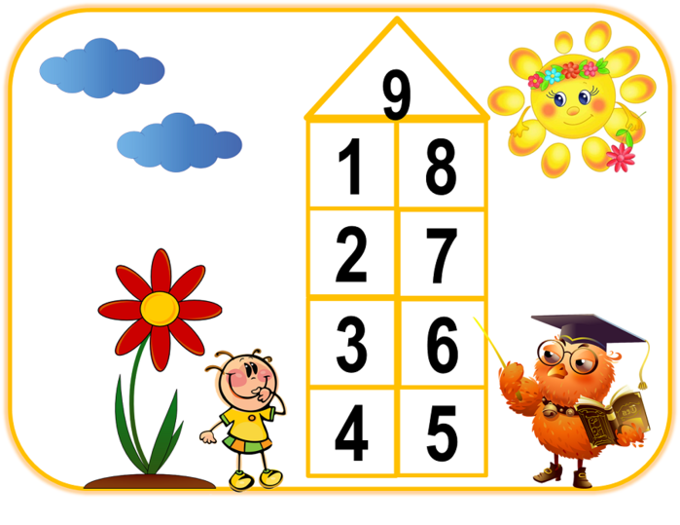
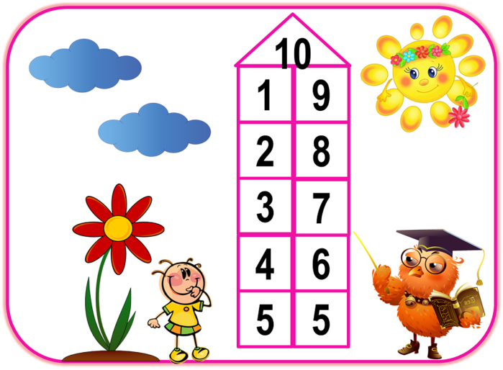
Чи правильно заселені будиночки?

Slide 19
Порівняння чисел у межах 10
Порівняйте числа кожної пари, використовуючи слова «більше», «менше».
10 * 7
10 > 7
8 * 6
8 > 6
7 * 10
7 < 10
6 * 8
6 < 8

Slide 20
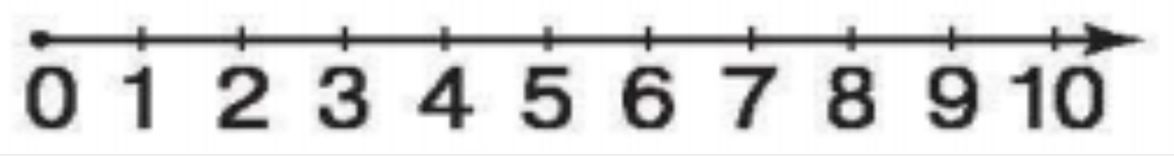
Порівняти числа за допомогою числового променя
Порівняйте вказані числа, запишіть відповідні числові нерівності в зошиті.
10 * 9
2 * 10
10 * 4
6 * 10
10 * 8
7 * 10

Slide 21
Повторення знань про фігури
Самостійна робота на картках. Завдання:
трикутник розфарбувати червоним кольором,
чотирикутник розфарбувати синім кольором
шестикутник розфарбувати зеленим кольором
п’ятикутник розфарбувати жовтим кольором
Яка фігура залишилась?

Slide 22
РЕФЛЕКСІЯ
Яке число вивчили?
Як воно утворюється?
Назвіть попереднє число до числа 10.
Назвіть наступне число до числа 9.
Якими цифрами на письмі позначається число 10?

